Slide 1
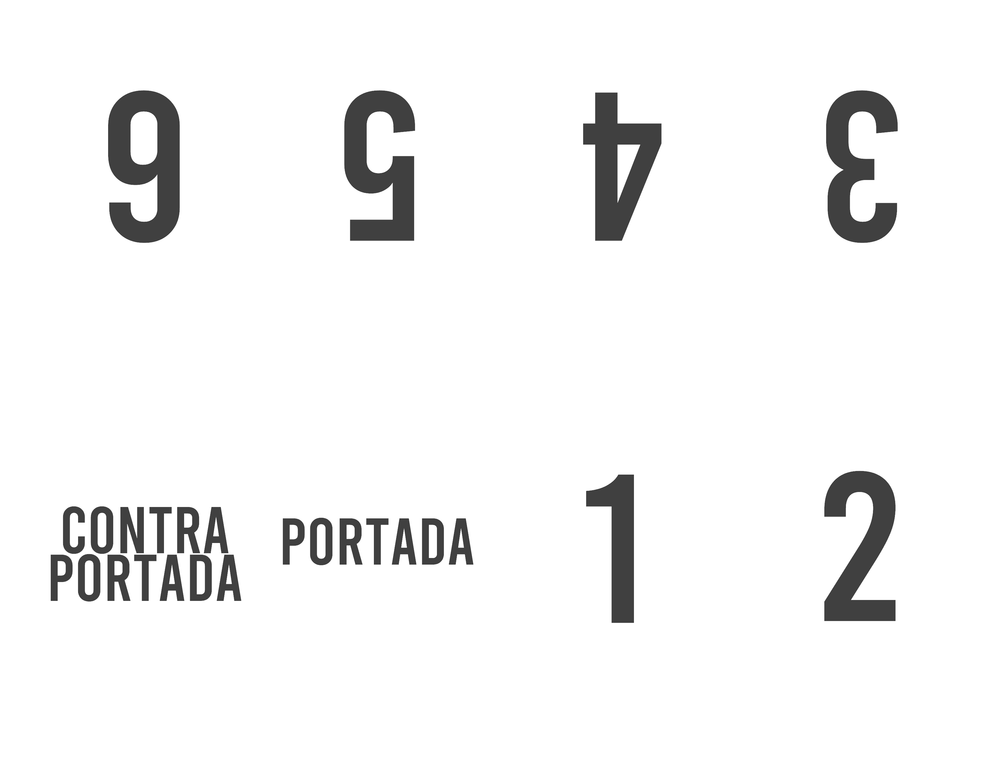
www.ministerioinfantil.com
www.ministerioinfantil.com

Slide 2
RECOMENDACIONES
MATERIAL IMPRESIÓN
PAPEL BOND 75 GR – 90 GR
TAMAÑO HOJA
CARTA
www.ministerioinfantil.com

Slide 3
CONSIDERACIONES:
Incluya o reemplace las imágenes según sea necesario.
INSTRUCCIONES DE IMPRESIÓN:
PAPEL: Es preferible imprimir en papel BLANCO LISO o papel Bond. Tamaño de hoja: carta.
CONFIGURACIÓN DE LA IMPRESORA: Asegúrese de que la configuración esté en '100%' o 'Tamaño real'; y seleccione “Sin bordes” si es posible.
PRUEBA DE IMPRESIÓN: Realice una prueba de impresión inicial para verificar que todo se vea correctamente antes de proceder con la impresión en cantidad.
COLORES:
Tenga en cuenta que los colores pueden variar ligeramente en diferentes monitores.
NOTA: Los colores impresos pueden diferir ligeramente de lo que se ve en los monitores de computadora. El resultado de la impresión puede verse afectado por el tipo de papel, el modelo de la impresora, el nivel de tinta, entre otros factores.
www.ministerioinfantil.com

